Slide 1
ỦY BAN NHÂN DÂN QUẬN 1
PHÒNG GIÁO DỤC VÀ ĐÀO TẠO
GIỚI THIỆU
CHƯƠNG TRÌNH GIÁO DỤC PHỔ THÔNG 2018
MÔN LỊCH SỬ VÀ ĐỊA LÍ
LỚP 6

Slide 2


SÁCH GIÁO KHOA LỊCH SỬ - ĐỊA LÝ (BỘ CHÂN TRỜI SÁNG TẠO) DO SỞ GD-ĐT TP HCM CHỌN

Slide 3
THỜI LƯỢNG VÀ NỘI DUNG MÔN HỌC
- Thời lượng: 105 tiết/lớp/năm học.
- Nội dung: Môn Lịch sử và Địa lí gồm phân môn Lịch sử và phân môn Địa lí, mỗi phân môn được thiết kế theo mạch nội dung riêng.
- Tích hợp của môn học được thể hiện ở ba cấp độ:
+ Tích hợp nội môn.
+ Tích hợp lịch sử - địa lí trong nội dung cụ thể của chương trình
+ Tích hợp theo các chủ đề chung ( chủ đề chung: Bảo vệ chủ quyền, các quyền và lợi ích hợp pháp của Việt Nam ở Biển Đông; đô thị - lịch sử và hiện tại; văn minh châu thổ sông Hồng và sông Cửu Long; các cuộc đại phát kiến địa lí).

Slide 4


THIẾT BỊ DẠY HỌC
– Bản đồ giáo khoa treo tường.
– Các tập Atlat địa lí tự nhiên đại cương, Atlat địa lí các châu lục và Atlat địa lí Việt Nam, tập bản đồ lịch sử.
– Mô hình hiện vật, tranh lịch sử, ảnh, phim tư liệu,....
– Các mẫu vật về tự nhiên.
– Các tranh ảnh, các sơ đồ, lược đồ.
– Các phiếu học tập có các nguồn sử liệu; Các tờ bài tập (bản đồ, lược đồ, biểu đồ, sơ đồ);
– Các dụng cụ, thiết bị thông thường để quan sát tự nhiên (địa bàn, nhiệt kế, ẩm kế, khí áp kế,mô hình phục chế).
– Một số dụng cụ thực hành, thực địa.
– Các thư viện digital chứa các kho tư liệu dạy học Lịch sử và Địa lí.
– Phần mềm dạy học, các phòng bộ môn.

Slide 5
YÊU CẦU CẦN ĐẠT VỀ PHẨM CHẤT VÀ NĂNG LỰC
Tự chủ và tự học
YÊU NƯỚC
Giao tiếp và hợp tác
Giải quyết vấn đề và sáng tạo
NHÂN ÁI
3 NĂNG LỰC CHUNG
PHẨM CHẤT CHỦ YẾU
NĂNG LỰC CỐT LÕI
CHĂM CHỈ
TRUNG THỰC
7 NĂNG LỰC ĐẶC THÙ
TRÁCH NHIỆM
Chương trình giáo dục phổ thông 2018

Slide 6


Tìm hiểu lịch sử
NĂNG LỰC LỊCH SỬ
Nhận thức và tư duy lịch sử
Vận dụng kiến thức, kĩ năng đã học

Slide 7
Nhận thức khoa học địa lí
NĂNG LỰC ĐỊA LÍ
Tìm hiểu địa lí
Vận dụng kiến thức, kĩ năng đã học

Slide 8




CÁC PHƯƠNG PHÁP VÀ KĨ THUẬT DẠY HỌC
PHƯƠNG PHÁP DẠY HỌC
DẠY HỌC DỰA TRÊN DỰ ÁN
DẠY HỌC GIẢI QUYẾT VẤN ĐỀ
DẠY HỌC HỢP TÁC
DẠY HỌC KHÁM PHÁ
Học sinh thực hiện nhiệm vụ học tập phức hợp, có sự kết hợp giữa lí thuyết và thực hành, tạo ra sản phẩm có thể giới thiệu, trình bày.
Học sinh được đặt vào trong một tình huống có vấn đề và cần phải nỗ lực tư duy để giải quyết vấn đề đặt ra.
Học sinh hợp tác theo nhóm để giải quyết một yêu cầu học tập.
Học sinh tự tìm tòi khám phá phát hiện tri thức mới thông qua hoạt động định hướng của giáo viên

Slide 9
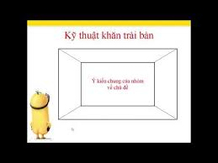
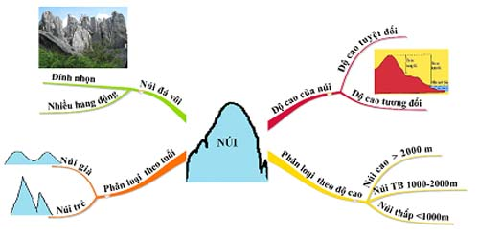
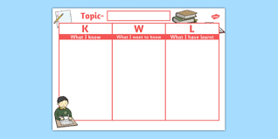

KĨ THUẬT DẠY HỌC
KHĂN TRẢI BÀN
SƠ ĐỒ TƯ DUY
KWL/KWLH
PHÒNG TRANH
Lớp học được trưng bày như một phòng tranh. Học sinh di chuyển, quan sát sản phẩm của học sinh khác, đặt câu hỏi và nêu nhận xét ý kiến.
Học sinh sử dụng giấy khổ lớn để ghi nhận ý kiến cá nhân và ý kiến chung của nhóm vào các phần được bố trí như khăn trải bàn.
Các thông tin học tập được trình bày trực quan và sắp theo thứ tự ưu tiên và biển diễn bằng hình ảnh, từ khóa….
Học sinh sử dụng bảng KWL để viết tất cả những điều đã biết và muốn biết liên quan đến chủ đề học tập.

Slide 10
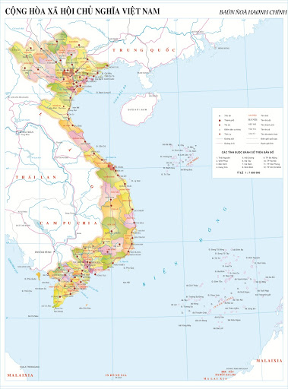
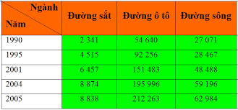

PHƯƠNG PHÁP ĐẶC TRƯNG BỘ MÔN ĐỊA LÍ
PHÒNG TRANH
PHƯƠNG PHÁP BẢN ĐỒ
PHƯƠNG PHÁP PHÂN TÍCH SỐ LIỆU
PHƯƠNG PHÁP TRỰC QUAN NÊU VẤN ĐỀ

Slide 11
PHƯƠNG PHÁP ĐẶC TRƯNG BỘ MÔN LỊCH SỬ
Trực quan tạo hình(tranh ảnh, phim tư liệu, đồ phục chế…)
Trực quan qui ước(đồ thị, niên biểu, lược đồ….)
Các nhân vật lịch sử
Các địa danh lịch sử
Các tài liệu văn kiện…
Văn thơ
Địa lý
Giáo dục công dân
Các kiến thức xã hội...
PHƯƠNG PHÁP SỬ DỤNG TƯ LIỆU LỊCH SỬ
PHƯƠNG PHÁP TÍCH HỢP CÁC KIẾN THỨC LIÊN MÔN
PHƯƠNG PHÁP SỬ DỤNG ĐỒ DÙNG TRỰC QUAN

Slide 12

CÁC HÌNH THỨC KIỂM TRA ĐÁNH GIÁ

Slide 13
SỐ BÀI KIỂM TRA TRONG MỘT HỌC KÌ
 |  | HỌC KÌ 1 | HỌC KÌ 2
ĐÁNH GIÁ THƯỜNG XUYÊN |  | 2 | 2
ĐÁNH GIÁ ĐỊNH KÌ | GIỮA KÌ | 1 | 1
 | CUỐI KÌ | 1 | 1

Slide 14


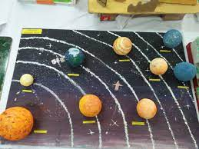
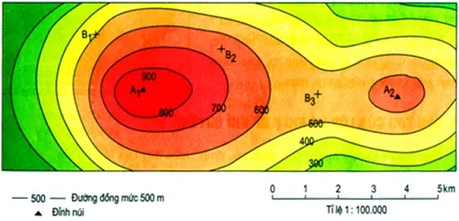

CÁC HÌNH THỨC ĐÁNH GIÁ THƯỜNG XUYÊN
ĐÁNH GIÁ QUA HỎI - ĐÁP
ĐÁNH GIÁ QUA THUYẾT TRÌNH
ĐÁNH GIÁ QUA SẢN PHẨM HỌC TẬP
ĐÁNH GIÁ QUA BÀI VIẾT
ĐÁNH GIÁ QUA THỰC HÀNH ĐỊA LÍ
TRỰC TIẾP
TRỰC TUYẾN

Slide 15
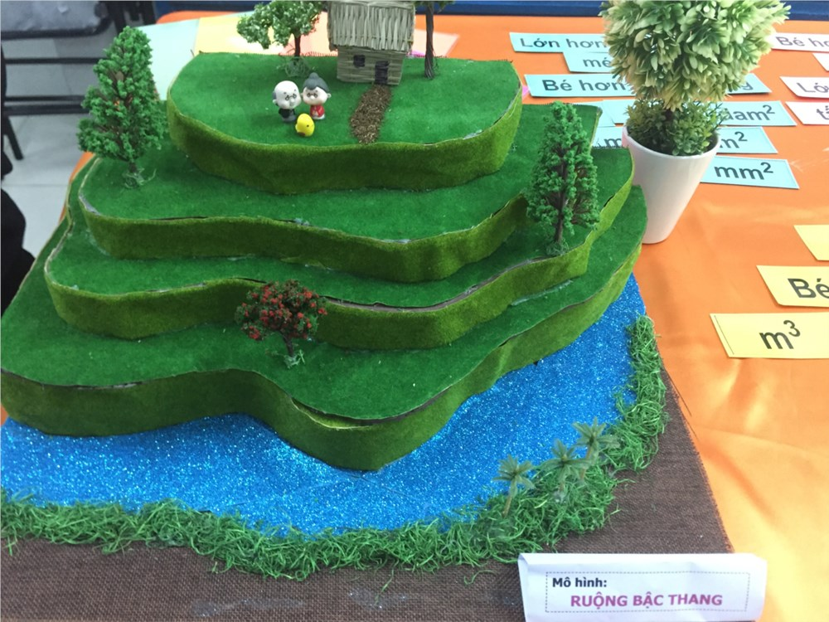
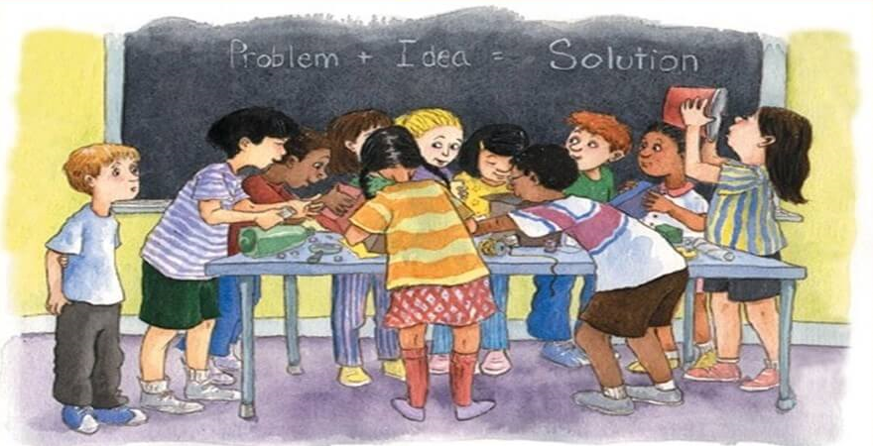
CÁC HÌNH THỨC ĐÁNH GIÁ ĐỊNH KÌ
ĐÁNH GIÁ QUA BÀI KIỂM TRA
ĐÁNH GIÁ QUA BÀI THỰC HÀNH
ĐÁNH GIÁ QUA DỰ ÁN HỌC TẬP

Slide 16



HƯỚNG DẪN HỌC SINH PHƯƠNG PHÁP HỌC TẬP BỘ MÔN
Chú ý nghe giảng và ghi chép đầy đủ
Tóm tắt kiến thức đã học bằng sơ đồ
Tìm hiểu thêm kiến thức qua sách vở, internet,học tập trải nghiệm thực tế
Sử dụng bản đồ thường xuyên

Slide 17

VAI TRÒ CỦA PHỤ HUYNH TRONG VIỆC
HỖ TRỢ HỌC SINH TỰ HỌC TẠI NHÀ
Kiểm tra đôn đốc nhắc nhở học sinh học bài cũ và chuẩn bị tập vở đầy đủ khi đến lớp.
Trang bị đầy đủ dụng cụ học tập:
SGK Lịch sử - Địa lí (bộ Chân trời sáng tạo)
Tập bản đồ địa lí 6
Thước kẻ, compa, máy tính cầm tay, bút dạ quang.

Slide 18


VAI TRÒ CỦA PHỤ HUYNH TRONG VIỆC HỖ TRỢ HỌC SINH TỰ HỌC TẠI NHÀ
Tạo điều kiện cho học sinh quan sát cuộc sống xung quanh qua các chuyến tham quan của gia đình, nhà trường.

Slide 19


VAI TRÒ CỦA PHỤ HUYNH TRONG VIỆC HỖ TRỢ HỌC SINH TỰ HỌC TẠI NHÀ
Tạo thói quen đọc sách cho học sinh nhằm giúp các em tìm hiểu, khám phá, cập nhật thêm kiến thức và học hỏi những điều hay trong cuộc sống.

Slide 20

Cảm ơn sự quan tâm,
theo dõi của quý phụ huynh học sinh.

